Slide 1

LA MOTIVACIÓN PERSONAL

Slide 2

El extraordinario poder de vivir en el día de hoy

Slide 3


Slide 4

SENTIMIENTOS NEGATIVOS QUE TE PROVOCAN SUFRIMIENTO.

Slide 5
¿Todo tiempo pasado fue mejor?
¿Cuántas veces has escuchado esa frase que dice “todo tiempo pasado fue mejor”? ¿Puedes estar de acuerdo ante tamaña afirmación? De ninguna manera. ¿Para qué vives si lo haces pensando todo el tiempo que nada mejor te queda por delante? Encarar la vida con una actitud mental positiva, proyectando a futuro y esperando de este lo mejor, es el punto de partida para dejar atrás todos los malos presagios.

Slide 6


Slide 7
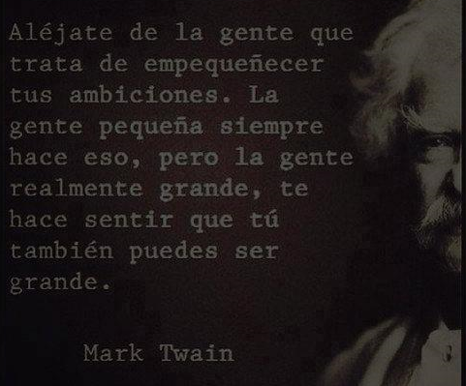
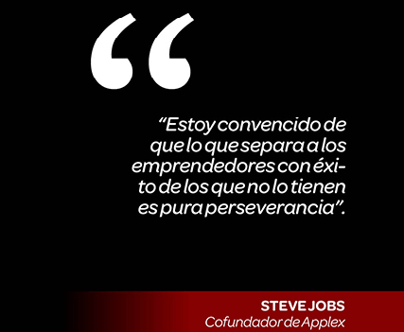
Sencillos consejos para tener una actitud más positiva y optimista.

Slide 8
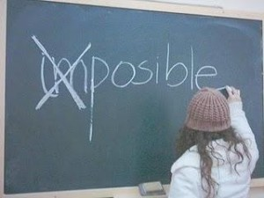
“No puedes controlar todo lo que te pasa, pero puedes controlar tus actitudes hacia lo que te pasa y en ese sentido serás el maestro del cambio en lugar de permitir que el cambio sea tu maestro”
Brian Tracy

Slide 9
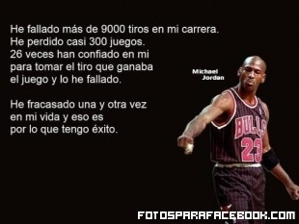

Slide 10


“Hay una pequeña diferencia entre la gente, pero esa pequeña diferencia hace una gran diferencia. La pequeña diferencia es actitud. La gran diferencia es si es positiva o negativa.”
William Clement Stone

Slide 11



Caer está permitido.
Levantarse es obligatorio.

Slide 12
